Slide 1

Création d’un site sur WP
Team 7

Slide 2
Sommaire
Missions ensemble
Clara
Salim
Tom
Conclusion

Slide 3
Missions ensemble

Slide 4
Parti Clara

Slide 5
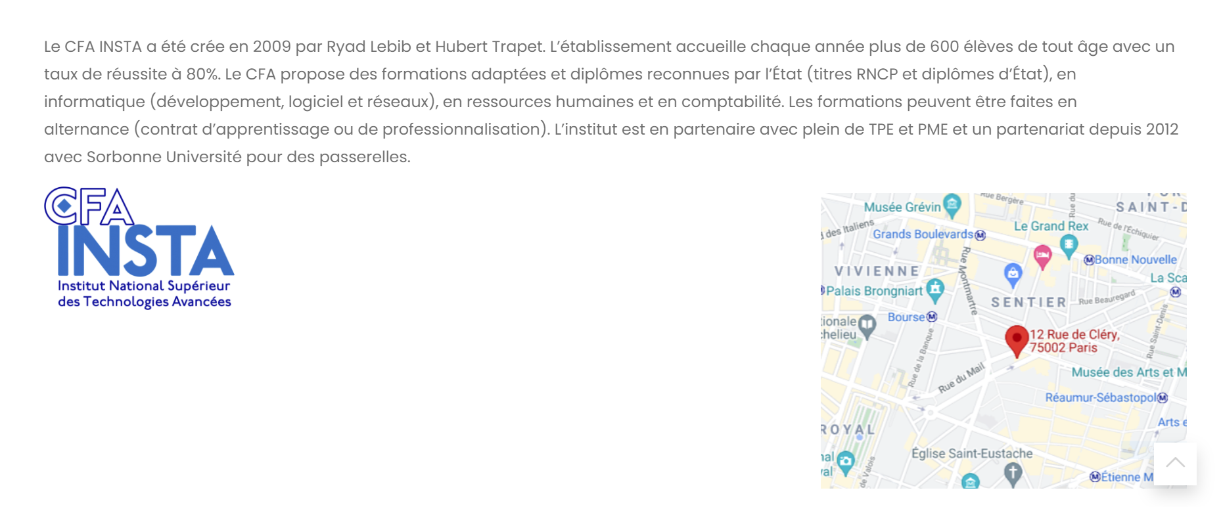
(Salim) Création de la page Ecole
Recherche sur Internet

Slide 6
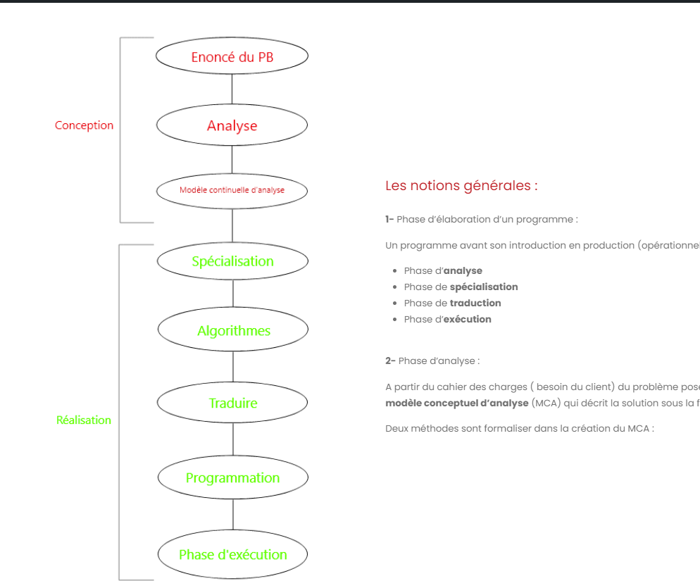
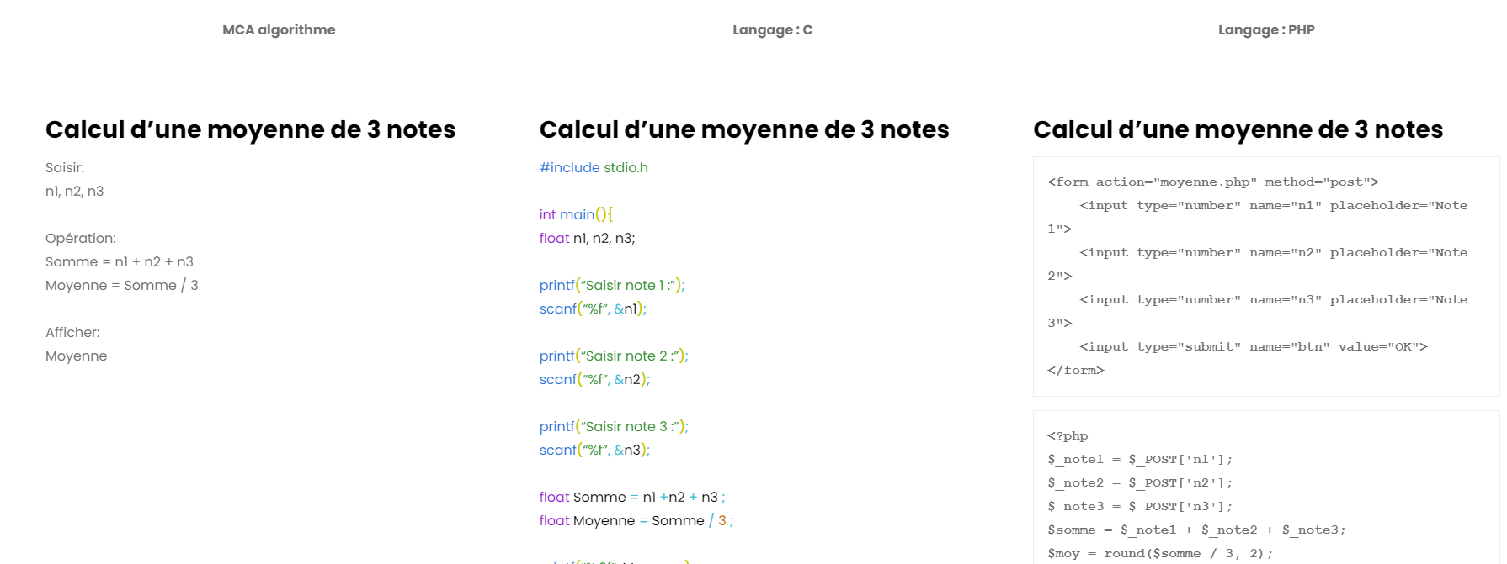
(Salim) Page Cours
Source prit des Cours

Slide 7
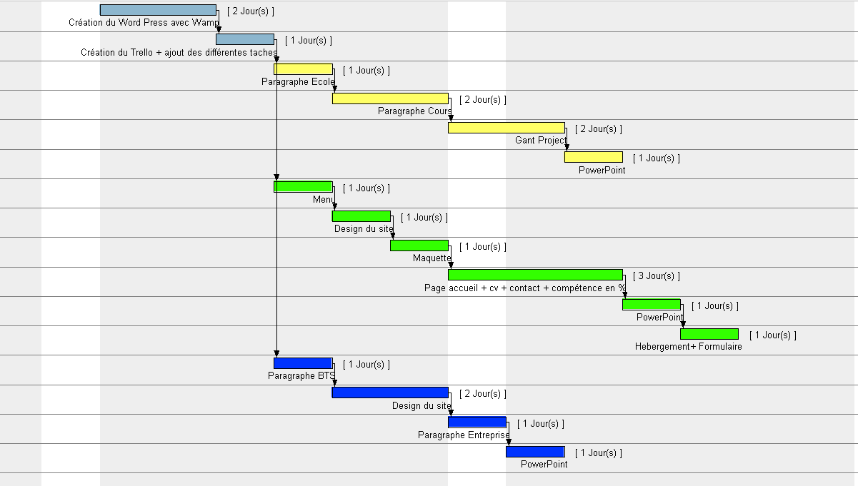
(Salim) Gant Project
Création de tâches
Gestion du temps
Organisation des tâches

Slide 8
Partie Tom

